Slide 1


Trường Mầm Non Hoa Quỳnh
Lớp: Gấu Bông
Giáo viên: Phạm Thị Bích Chi
Lĩnh vực phát triển nhận thức
CON VỊT
Trường Mầm Non Hoa Quỳnh
Lớp: Gấu Bông
GV: Phạm Thị Bích Chi
Giáo án lĩnh vực phát triển nhận thức:
CON VỊT

Slide 2
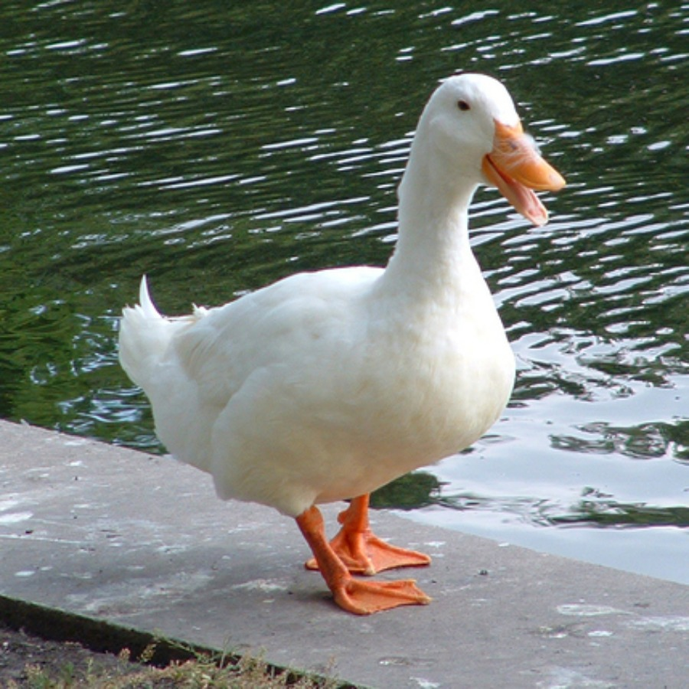

Slide 3
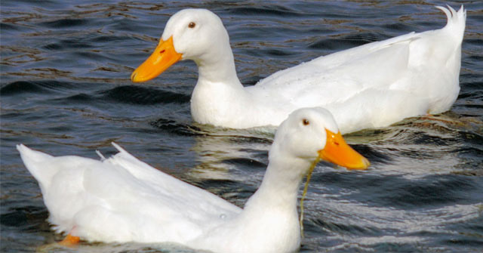

Slide 4
